Slide 1
3 动态SQL

Slide 2
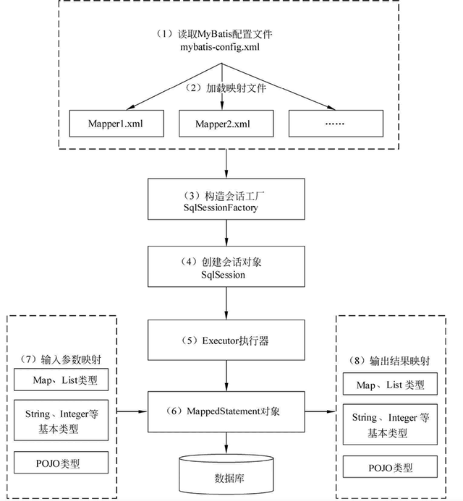
MyBatis执行流程
Notes:
Executor的主要功能包括：
SQL的预处理和参数绑定：Executor负责将XML配置文件中的SQL语句解析成可执行的PreparedStatement对象，并将参数绑定到SQL语句中。
SQL的执行：Executor负责执行SQL语句，并将结果返回给调用者。在执行SQL语句之前，Executor还会进行一些额外的处理，例如，设置事务的隔离级别、设置参数等。
结果的映射：Executor负责将SQL查询的结果映射到Java对象上。在MyBatis中，可以通过XML配置文件或注解来定义结果的映射关系。
缓存的管理：在执行SQL语句时，Executor还会对查询结果进行缓存管理。当发现查询结果已经存在于缓存中时，Executor会直接从缓存中读取结果，而不再执行SQL语句。

Slide 3
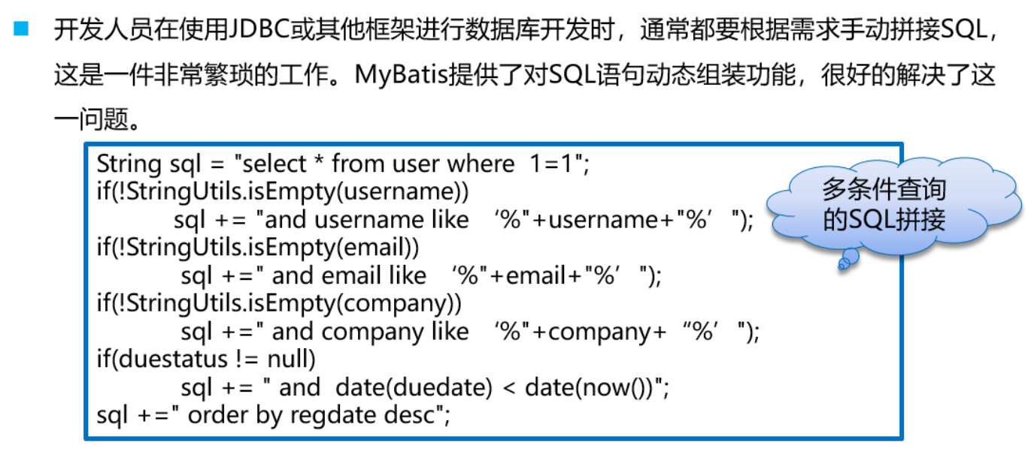
问题引人
Notes:
可设置一个问题，where条件后面的1=1什么作用，可以删掉吗？

Slide 4
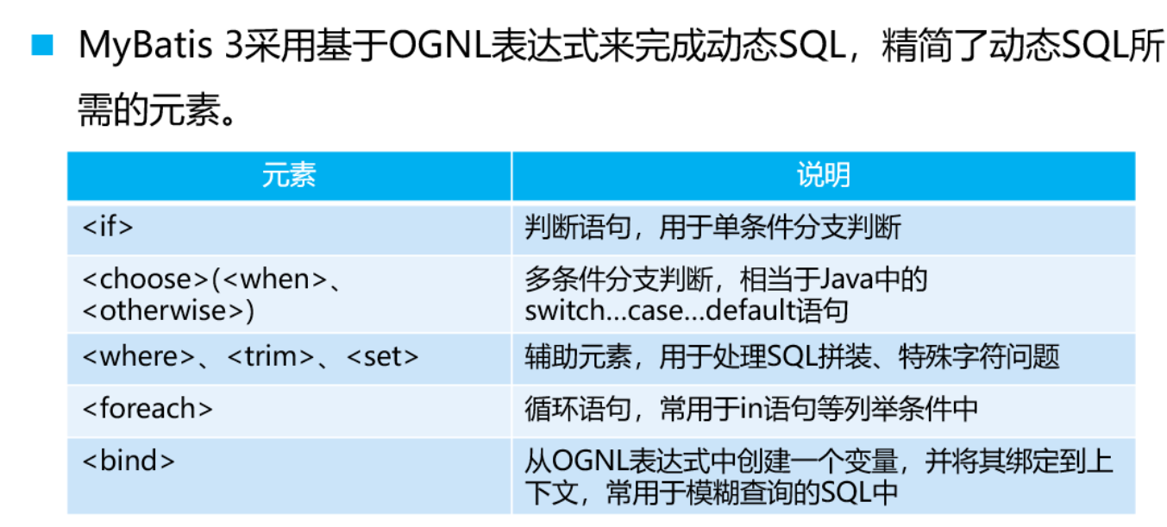

Slide 5
动态SQL
基于OGNL表达式
完成多条件查询等逻辑实现
用于实现动态SQL的元素主要有
if
trim
where
set
choose（when、otherwise）
foreach
Notes:
OGNL支持对象方法调用，赋值和表达式，页面取值等。

Slide 6

if元素
需求说明
改造查询用户信息列表的演示示例，增加查询条件
用户角色（根据角色id查询）
用户名称（模糊查询）
演示示例1：改造用户表的查询操作-多条件查询

Slide 7
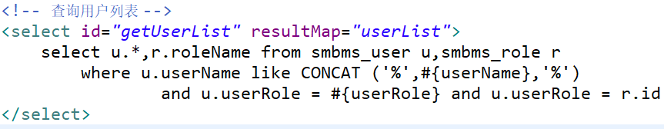
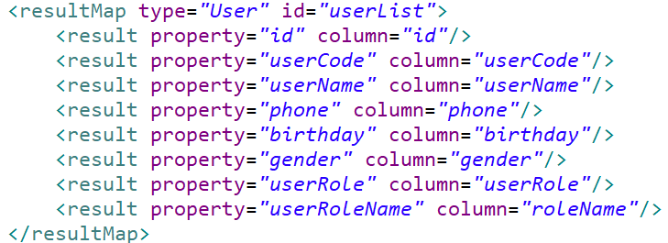
根据角色id查询用户

Slide 8


if元素
当传入用户角色参数为空的时候，检索结果为空？
正确结果
所有用户角色下的用户数据
原因
如何处理
if(判断参数)：实现简单的条件判断
问题
分析
select * from smbms_user u,smbms_role r
where u.userRole = r.id and u.userName like CONCAT (‘%’, ‘’, ‘%’) and u.userRole = null;
演示示例2 ：改造用户表的查询操作-if
Notes:
上一个演示实例存在的问题描述
在多条件查询用户信息列表的演示示例中，若用户没有完全输入所有条件，比如按照用户角色检索(根据类型ID查询，此检索并不是模糊查询)，
若传入的参数是空的，那么此时查询出来的结果很可能也是空的，但是我们需要参数为空的时候，是查出来全部用户角色下的用户信息，那么如何处理？
分析原因：sql语句
如何处理：改造-if

Slide 9
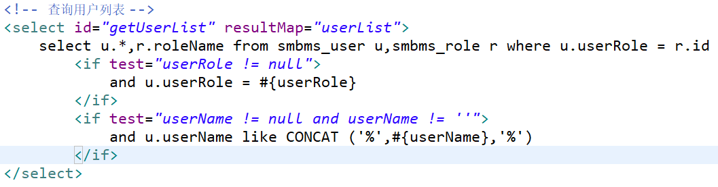

Slide 10
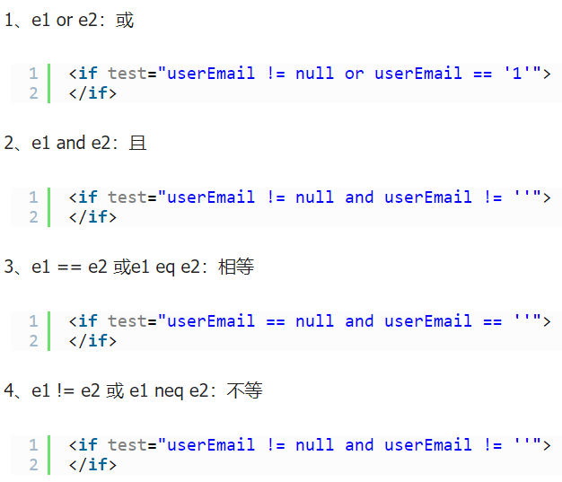
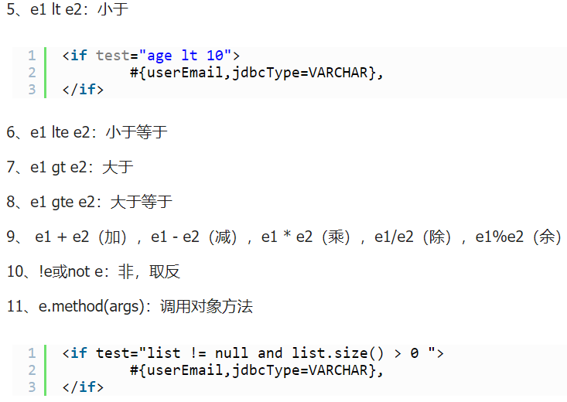
Mybatis常用的OGNL表达式

Slide 11
Where元素
当只传入参数：用户角色，而不传入参数：用户名称的时候，控制台报SQL异常错误？
正确结果
指定用户角色下的所有用户数据
原因
如何处理
where
问题
分析
select * from smbms_user where and userRole = ?
Notes:
上一个演示实例（简单改造getUserList，当没有固定条件：u.userRole=r.id 时候，说明存在问题）存在的问题描述：
<select id=“getUserList”resultType=“User”>
select * from smbms_user where
<if test=“userName!=null”>
userName like CONCAT (‘%’,#{userName},’%’)
</if>
<if test=“userRole!=null”>
and userRole = #{userRole}
</if>
</select>
若只传入一个参数：useRole，而不传入userName的时候，控制台报sql异常错误
查看日志中sql语句：select * from smbms_user where and userRole = ?
若不传入任何参数，控制台报sql异常错误
查看日志中sql语句：select * from smbms_user where
分析原因：sql语句
如何处理：where

Slide 12
Where元素
where
简化SQL语句中where条件判断
智能处理and和or
演示示例3：改造用户表的查询操作-if+where

Slide 13
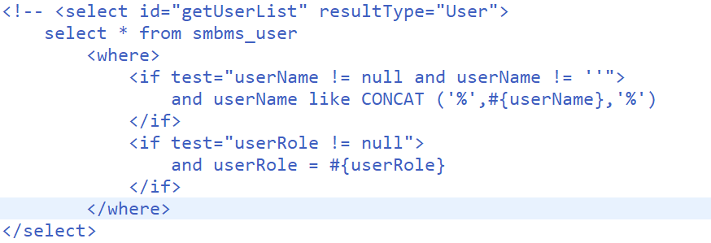
Where元素处理 and|or

Slide 14
set
更新用户表数据时，若某个参数为null时，会导致更新错误
正确结果
若某个参数为null，则不需要更新，保持数据库原值
原因
SQL语句
如何处理
if
set
问题
分析
演示示例4：改造用户表的修改操作-if+set
Notes:
上一个演示实例存在的问题描述
更新用户
分析原因：sql语句
如何处理：
set if

Slide 15
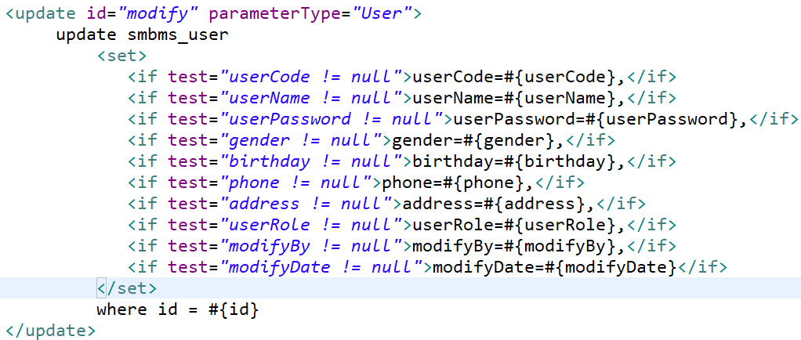
Set元素
当set包含的元素有返回值时，插入set；如果set后面以逗号结尾，将其剔除

Slide 16
trim元素
trim
属性
prefix
suffix
prefixOverrides
suffixOverrides
更灵活地去除多余关键字
替代where和set
演示示例5：改造用户表的查询操作-if+trim

Slide 17

trim元素
if+trim
使用if+trim替代if+set进行更新用户表数据，效果一样
示例
<update id ="modify" parameterType="User">
update smbms_user
<trim prefix="set" suffixOverrides="," suffix="where id = #{id}">
<if test="userCode != null">userCode = #{userCode},</if>
<if test="userName!= null">userName = #{userName },</if>
<if test="userPassword!= null">userPassword=#{userPassword },</if>
</trim>
</update>
演示示例6：改造用户表的修改操作-if+trim
Notes:
在实际项目中，用户的操作行为多种多样，比如说：当用户进入修改界面而不进行任何数据的修改，但是同样点击了保存按钮，那么是不是就不需要进行字段的更新操作
经验
？答案是否定的，这是由于但凡用户点击了修改按钮，进入修改页面，我们就认为用户要进行修改的行为操作，无论他是否进行字段信息的修改，系统设计都需要进行全部字段的更新操作。当然，实际上还有一种用户操作，即：用户清空了某些字段信息，按照我们之前的讲解，根据if标签的判断，程序不会进行相应的更新操作，这显然也是跟用户的实际需求相悖。那么实际项目到底如何操作呢？一般设计dao层的更新操作，update的set中不会出现if标签，即无论用户是否修改全部，我们都要更新所有字段信息（注意：前端POST请求传到后台的User对象内的所有属性都进行了set设值，所以不存在我们写的测试类中出现的某些属性未set值的情况）。实际运用中，if标签一般都是用在where标签中。本书中set中设置if标签，目的是为初学者进行相应的练习和加深对if的理解。

Slide 18
foreach元素
foreach
迭代一个集合，通常用于in条件
属性
item
index
collection:必须指定
list
array
map-key
open
separator
close
Notes:
强调 Collection最关键，最容易出错的就是collection。

Slide 19
foreach元素
需求说明：
指定用户角色(1-n个)，获取这些用户角色下的用户列表信息
查询SQL语句含有in条件
使用foreach实现
参数：用户角色列表
参数类型：数组
分析
select * from smbms_user
where userRole in (参数1,参数2,参数3…);
演示示例7：获取指定用户角色下用户列表-foreach_array
Notes:
注意：配置文件中的parameterType是可以不配置的

Slide 20
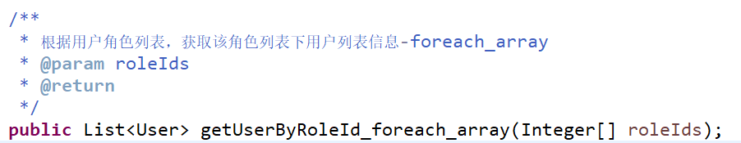
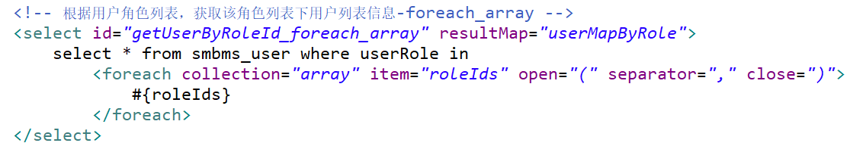
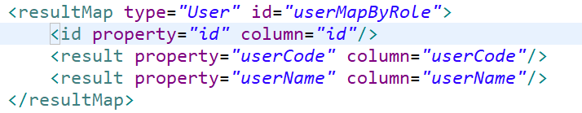

Slide 21
foreach 4-3
需求说明：
改造上一个演示示例，使用foreach实现，参数类型改为List
演示示例8：获取指定用户角色下用户列表-foreach_list

Slide 22
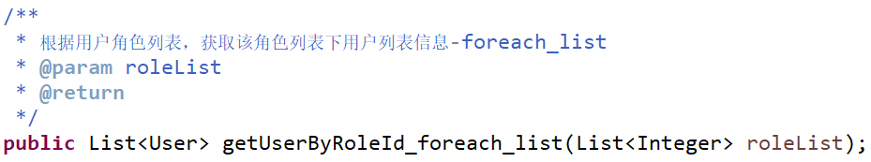
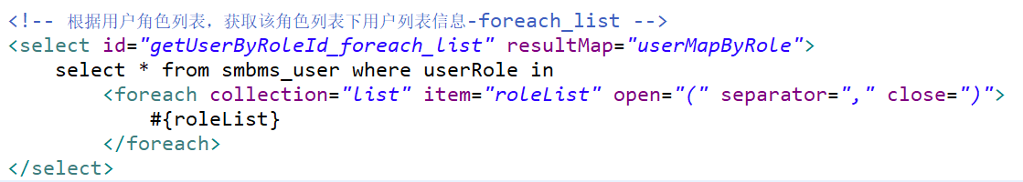
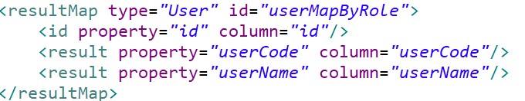
Notes:
可以在mapper.java接口中用@param取别名，sql中collection也取别名。相当于map结构
Array，list，collection相当于map的key

Slide 23
foreach 4-4
问题
需求说明：
在上一个演示示例中，增加一个参数：gender，要求查询出指定性别和用户角色列表下的用户列表
多参数
封装成Map
单参数也可封装成Map吗？
分析
问题
演示示例9：获取多参数下用户列表-foreach_map
Notes:
演示示例：
多参数封装成map
单参数封装成map

Slide 24
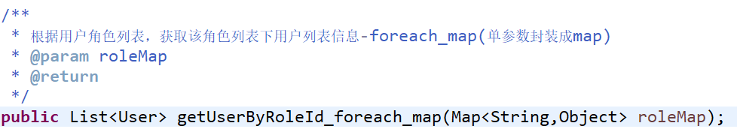
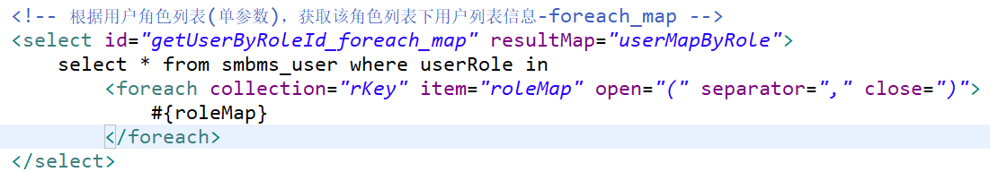
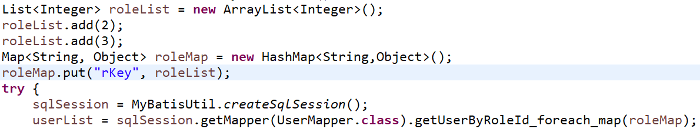
单参数封装成map
Mapper接口
动态SQL
测试类调用

Slide 25
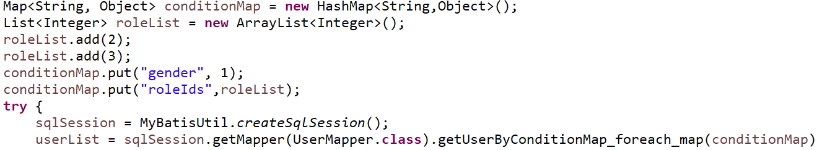
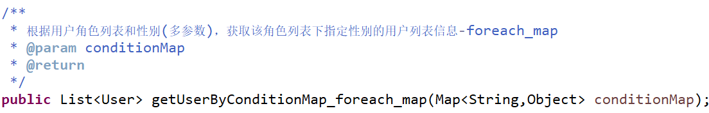
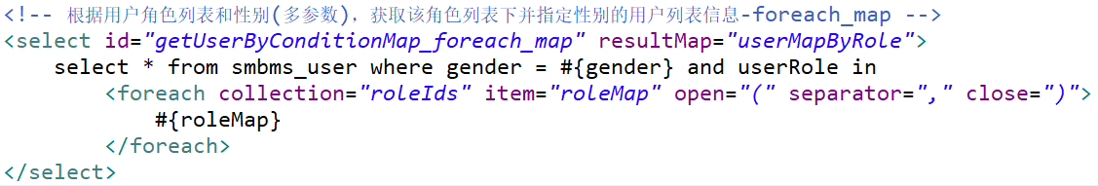
多参数封装成map
测试类调用
Mapper接口
动态SQL

Slide 26
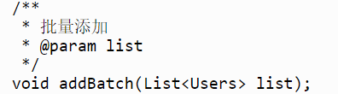
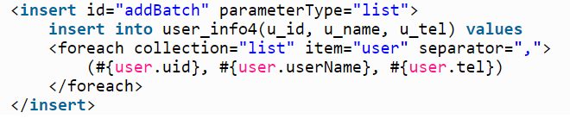
批量插入-foreach
foreach标签遍历集合可用于批量添加。
insert into user_info4(u_name, u_tel) values('', ''), ('', ''), ('', '');

Slide 27
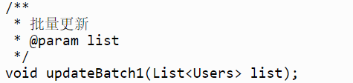
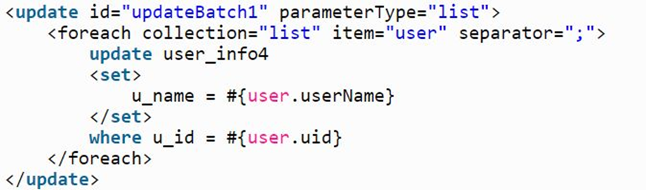
批量更新-foreach
foreach还可以用于遍历出多条sql语句，使得一次可以执行多条sql。需要MySql执行多条批量操作时，需开启批量查询功能，即在MySql的url中加入 allowMultiQueries=true。

Slide 28
choose(when、otherwise)
choose(when、otherwise)
相当于Java中switch语句
当when有条件满足的时候，就跳出choose
<choose>
<when test ="条件1"> …</when>
<when test ="条件2"> …</when>
<when test ="条件3"> …</when>
…
<otherwise>…</otherwise>
</choose>
演示示例10：改造用户表的查询操作-choose
Notes:
演示示例：改造用户表的查询操作-choose
增加用户表的查询方法测试（参数：用户类型、用户名称、用户编码、创建时间在本年内或者在指定的年份内）

Slide 29
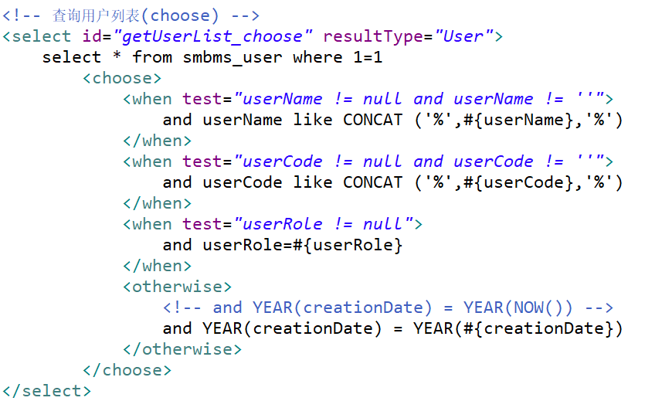

Slide 30
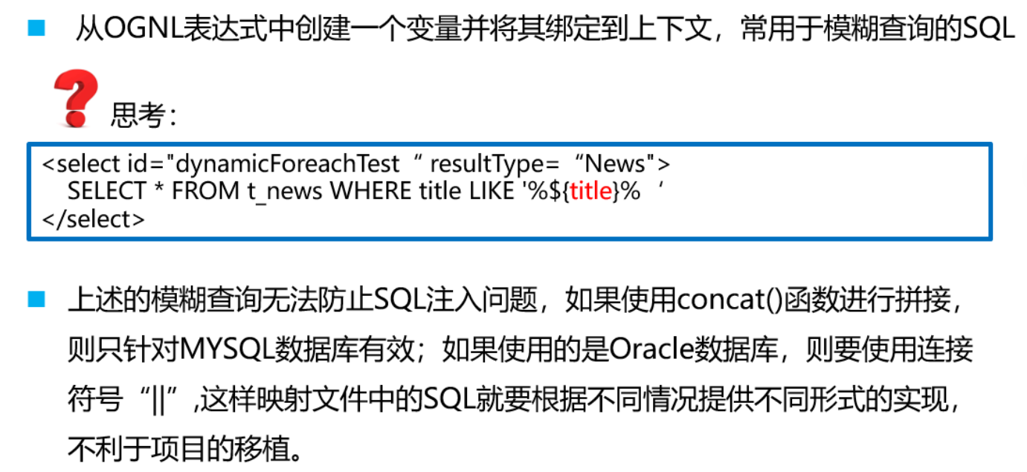
<bind>元素

Slide 31
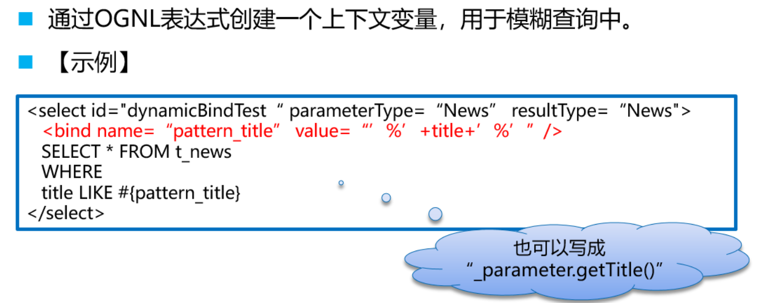
<bind>元素

Slide 32
MyBatis分页功能实现
需求说明：
为用户管理之查询用户列表功能增加分页实现
列表结果按照创建时间降序排列
分页-DAO层实现
limit(起始位置,页面容量)
查询用户列表的方法增加2个参数
from
pageSize
分析
演示示例11：MyBatis分页功能实现-用户列表

Slide 33
总结
if+set
if-where
if+trim
choose（when、otherwise）

Slide 34
总结
foreach
item
idex
Collection
list
array
map
open
separator
close

Slide 35

问题及作业
集中问题&课后作业

